Slide 1

不确定性数据的模型研究
by: 江李科
指导老师：杜 卿

Slide 2

不确定性数据
什么是不确定性数据
  相对现有的确定性数据而言
    假设 信息是完整的
    假设 信息的概率要么是100%，要么是0（null）
    ……
  消除了这些假设，使之更接近实现世界中的数据。
    不完整的
    信息附加有概率属性

Slide 3
不确定性数据的产生
(i) 原始数据不准确。（eg.仪器）
(ii) 使用粗粒度数据集合。（eg.人口统计）
(iii) 满足特殊应用目的。(eg.隐私)
(iv) 处理缺失值。（eg.装备）
(v) 数据集成。（eg.web）

Slide 4
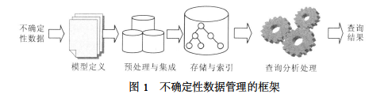
不确定性数据管理的框架
数据不确定性研究的两大阵营
——裴健

Slide 5
模型定义——模型级别
定义与应用场景相匹配的数据模型是不 确定性数据管理的首要任务.
不确定性数据的种类较多
  关系型数据
  半结构化数据
  流数据
  多维数据（OLAP）
  移动对象数据

Slide 6
各种不确定性数据的模型
——我目前所研究过的
可能世界模型
针对关系型数据的模型(两种系列的模型)
针对半结构化数据的模型（P-文档树、概率树、PXDB等）
针对数据流的模型
针对多维数据的模型

Slide 7
针对关系型数据的模型
  probabilistic ?-table能够描述存在级的不确定性。
  probabilistic or-set table则倾向于描述属性级的不确定性。
  probabilistic or-set-? table是上面两种模型的综合体，表达能力更强。
  c-table系列~~~
  v-table
  c-table
  pc-table模型
比较一下下上面几中模型
  每一种都比前一种表达能力更强，因为引入了新的描述维度。

Slide 8
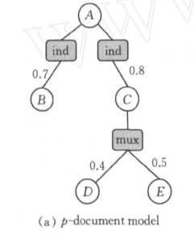
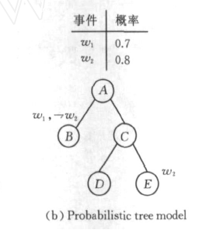
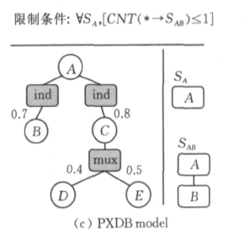
针对半结构化数据的模型
——基于xml的模型
      P-文档模型
      概率树模型
      PXDB模型

Slide 9
研究思路
首先从整体上把握各种类型的模型的定义与相互之间的区别
有重点地研究比较热门、实用、有挑战性的模型类型
在重点研究取得相当进展的时候，再横向地扩大范围研究的范围
对于单种模型类型，1）必定先阅读充足的外文资料（相关的中文论文资料太少）；2）在自己理解的基础上再用自己的话来表达出来；3）对于难懂的模型，参考模型的相关实现资料，进行实践。

Slide 10
感想与收获
一篇综述型的论文。对各种模型有所介绍，以不至于太简单。
以前也做过一些项目，但都是为实践为主，跟本次有很大不同（更注重对别人的成果的获取与整理）。在杜老师的指导下，终于找到了合适于自己的研究方法。
参考了大量的英文文献，英语水平不自觉地提高了。
到外校听相关讲座也是获益匪浅（不单是专业知识的增长，人际交流上也深有体会）
与队友一起搞研究，相互影响，相互进步。建立了真挚的友谊。

Slide 11
END

Slide 12
以下是附录：

Slide 13
可能世界模型
1、总览：
  不确定数据库建模的研究工作很多，可能世界模型是应用最广泛的数据模型。
  尽管存在许多与数据类型紧密相关的模型，但是这些模型最终都可以转化为可能世界模型。
  该模型从一个不确定性数据库演化出很多确定的数据库实例

Slide 14
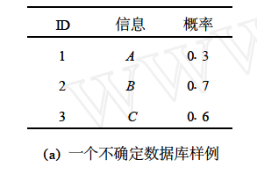
可能世界模型的定义：
  可能世界模型使用了最直接的方式来描述不确定性数据。在该模型中，各元组的任一组合均构成一个可能世界实例，实例的概率值可以通过相关元组的概率计算得到。而且，所有实例的概率之和为1.

Slide 15
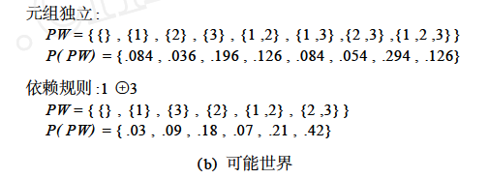

Slide 16
针对关系型数据的模型
  probabilistic ?-table能够描述存在级的不确定性。
  probabilistic or-set table则倾向于描述属性级的不确定性。
  probabilistic or-set-? table是上面两种模型的综合体，表达能力更强。
  c-table系列~~~
  v-table
  c-table
  pc-table模型
比较一下下上面几中模型
  每一种都比前一种表达能力更强，因为引入了新的描述维度。

Slide 17
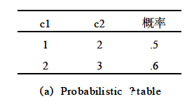
1、probabilistic ?-table
  以一个独立的概率字段表示元组的概率，且各元组之间独立。
  一个特定的数据库实例的概率等于其所包含的元组的概率的乘积和其所不包含的元组的不发生概率的乘积。
  举例，如下图：

Slide 18
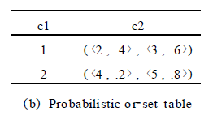
2、probabilistic or-set table
  元组的属性值被描述为多个候选之间的“或”关系，可视为离散概率密度函数。
  举例，如下图：

Slide 19
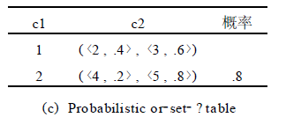
3、probabilistic or-set-? table
  是之前两种模型的混合体。
  举例，如下图：

Slide 20
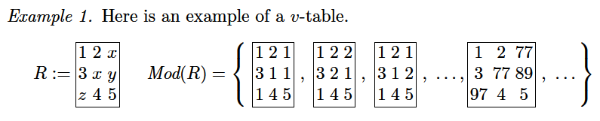
c-table系列~~~
1、v-table

Slide 21
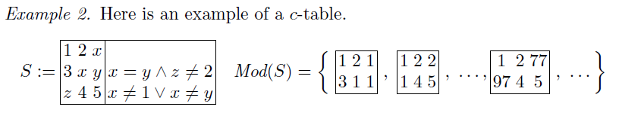
2、c-table

Slide 22
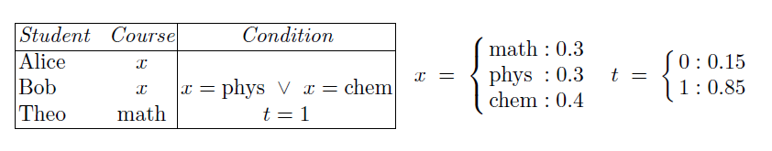
3、pc-table模型

Slide 23
针对半结构化数据的模型
——基于xml的模型
      P-文档模型
      概率树模型
      PXDB模型

Slide 24
1、p-document模型
概念
  将概率值附加于文档树的边上，各节点的概率依赖于其祖先的概率，节点之间可以是互斥关系或者相互独立关系。
  p-文档树，如图：

Slide 25
举例，如下图

Slide 26
2、probabilistic tree
概念
  概率树模型是一个事件驱动的模型。它并不在各节点/ 边上附加概率值来描述不确定性,而是在各节点附加一系列事件变量, 由外部事件的发生与否决定节点的存在性.
  p-document虽然可以很好的描述半结构化数据，但是它的表达能力还是很弱的。probabilistic tree的表达能力相对更高更灵活。

Slide 27
举例说明

Slide 28
3、PXDB模型
概念
  PXDB 模型扩展了p-文档模型,增加外部约束条件.
  probabilistic tree 虽然在表达能力上更上一层楼，但是它的查询效率却在某些情况下变得很低，甚至复杂度是#p-complete级的。pxdb模型建立在p-document的基础上，增加外部约束条件，使模型具有更强的表达能力，同时还不会降低p-document的本身的查询效率。
  举例子，如下图：

Slide 30
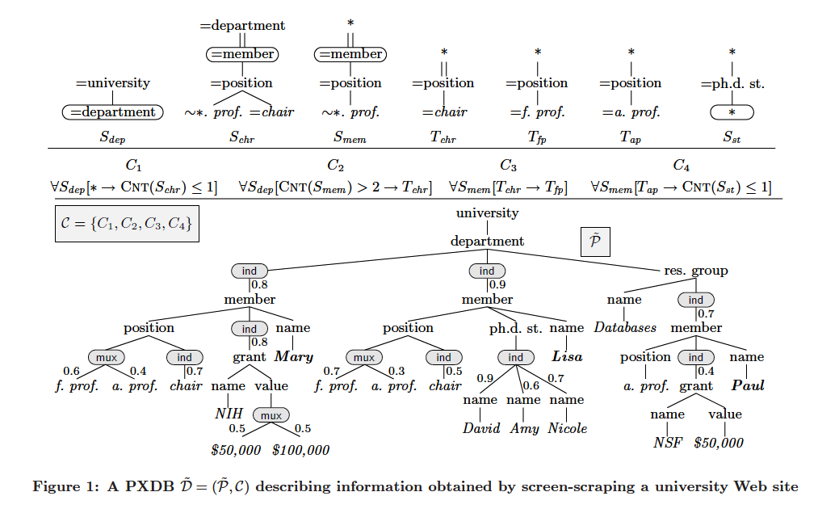

Slide 31
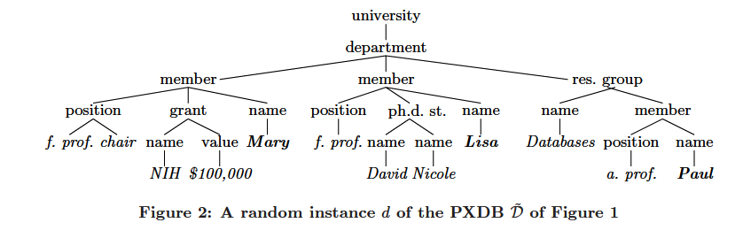

Slide 32
针对数据流的模型
在数据流模型中，数据到达的速度极快、数据规模极大，仅能够开发一次扫描算法，使用有限内存在线计算查询结果。 在不确定性数据流( Uncertain Data Stream，或Probabilistic Data Stream) 中， 各元组具有不确定性。近来，对不确定数据流的模型研究越来越引起重视，但是相关的成果却不算多。

Slide 33
针对多维数据的模型
OLAP 提供了一种多维数据分析手段，能够快速得到复杂的查询统计结果。OLAP 中数据立方(Data Cube) 的基本元素是cuboid。在确定性多维数据模型中，各个事实(fact) 必定属于某一个立方体中。 但对于处理不精确数据的应用而言，各事实可能无法被准确地定位到立方体中。

Slide 34
总结：
不确定性数据模型的定义是不确定性数据管理的首要任务。定义了合理的模型有利于数据的查询、更新等操作。同时，也利于数据的存储与索引。
当前，研究人员已经提出了相当数量的不确定性数据模型。并且，不确定性数据的分类也越来越细，例如文献[1]中提到的，将不确定性数据分为四大类——关系型不确定数据、半结构化数据、不确定数据流、不确定多维数据。随着分类的细化，各种数据模型的也越来有其针对性，即针对某一种类型的数据来建立一种适用的算法，而不是试图用一种模型来描述所有的类型的数据。目前，大多数的模型研究人员都把精力放在了针对半结构的数据建模上，并且建立了不少模型。例如P-文档、概率树、PXDB模型，以及PXML模型、PrXML模型等。
不确定性数据模型的研究主要是专注于以下三个方面的研究上。
第一方面是模型对不确定数据的描述能力。因为概率维的出现，传统的数据处理模式的不足之处越来越明显，建立新的数据模型成为迫切的需要。同时，不确定性数据的不完整性也是传统的数据模型所难以描述的，这样的情况在半结构化数据的处理中最为典型。不确定性数据的应用已是不可阻挡趋势，因此，建立与之相适应的数据模型也是势在必行。而建模的第一步，首先要考虑新模型对不确定数据描述能力。当前，在描述不确定性数据方面，模型已经相对成熟。例如，基于XML不确定模型，就充分利用了XML的优点，可以很自然地描述半结构化数据。而对于传统的关系型数据则最早被研究，并建立了不少出色的模型，如probabilistic c-table模型，probabilistic or-set-? Table模型等。
第二方面则是模型的约束表达能力。早在传统的确定数据模型的研究中，研究者们就意识到约束的重要性。在传统的确定数据模型中，约束主要是指保持完整性的约束，也包括用户自定义的约束等。而在不确定性数据模型中，数据的不完整性是被允许的。它的约束则与传统模型中的用户自定义约束更为相似。早期的不确定性数据模型并没有很好的考虑到模型约束的表达能力。但是，随着模型研究的深入，不确定性数据模型的约束表达能力也越来越受到研究者的重视。例如，probabilistic c-table模型[4]，模糊树模型[10]以及PXDB[12]模型等都有相当好的约束表达能力。
第三方面则是数据的查询评估效率问题。这是不确定性数据研究的一个比较严峻的挑战。因为在一般情况下，一个不确定性数据模型的表达能力越是强大，它的查询评估就越是复杂，反之亦然。例如，P-文档模型，虽然已有不少高效的查询算法，但是它的表达能力却是很有限的；相反，模糊树模型的表达能力足以达到应用的水平，但是在其上的查询评估的复杂度却是#P-complete的，难以达到应用的水平。当然，这个问题也并不是不可解决的。例如，PXDB模型就在表达能力与查询效率两者间作了一个很好的权衡[12]。相信，随着研究的不断深入，会有更好的模型出现。
另外，值得一提的是，寻求在新模型定义下的查询处理方法，尽管大家都使用可能世界模型，但是不同应用场景下的模型仍然有所区别。事实上，不确定性XML 处理技术的提升总是伴随着不确定性XML 模型定义的更新。

Slide 35
展望
不确定性数据模型的研究一般被认为是从模型级别来描述数据的不确定性。近来，不确定性数据模型得到一定程度的发展，但是不确定性数据的研究任重而道远。在未来的研究中，以下两个方面将是模型研究的重点。一是，模型的表达能力改善（包括数据的表达能力与约束的表达能力）。尽管当前的一些模型的表达能力已相当的强了，但是表的方式却还显得复杂。所以，寻求更方便简洁的表达方式仍是研究的重点。二是，模型的查询效率问题。查询效率是不确定性数据模型的一个大难题。提高查询评估的效率将是未来不确定性数据建模的一大重点，也是一大挑战。

Slide 36
Fuzzy XML — A fuzzy tree model implementation
http://pierre.senellart.com/software/fuzzyxml/

